Slide 1
Entwicklung eines VHDL Compilers
Christian Reisinger
0655859
https://github.com/chrreisinger/OpenVC

Slide 2
VHDL
IEEE 1076 Standard
Ada + Erweiterungen für Hardwarebeschreibung
packages, functions, variables, ...
assignments, if-statements, loops, ...

Slide 3
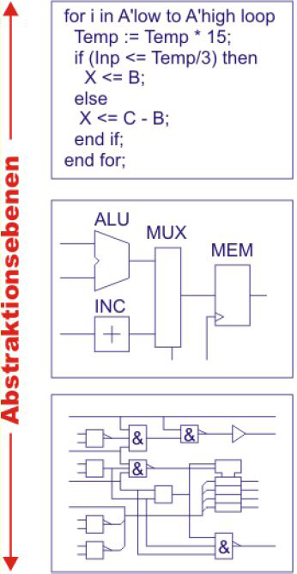
Abstraktionsebenen

Slide 4
Compiler-Design
ILOAD 0
ILOAD 1
IADD
STORE 0
x:=x+y
Parser
Semantic Analyzer
Backend
:=
x +
x y
:=
x +
x y
Name | Type | Slot
x | integer | 0
y | integer | 1

Slide 5
Demo

Slide 6
Herausforderungen I
IEEE Standard verstehen
Time Management
JVM Eigenschaften
  keine inneren Funktionen
  keine Referenz auf primitive values
  OO vs Prozedurale Programmierung

Slide 7
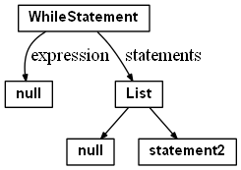
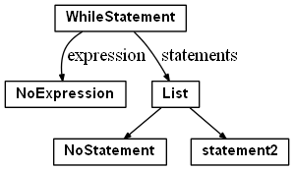
Herausforderungen II
Testen
Behandlung von Syntax Fehler
while loop
:
statement2;
end loop;

Slide 8
Lessons Learned
VHDL
JVM
Scala
Parser Technologien
  ANTLR
  Coco/R
Compiler Design
Funktionale Programmierung

Slide 9
Erweiterungsmöglichkeiten
Innere Funktionen, …
VHDL 2008
JVM 7
LLVM Backend
procedure swap
generic ( type T )
parameter ( a, b : inout T ) is
variable temp : T;
begin
temp := a; a := b; b := temp;
end procedure swap;

Slide 10
Ende
Fragen ?
https://github.com/chrreisinger/OpenVC

